Slide 1

저는 그래픽 에디터를 두 번
만들어봤어요
Canvas와 DOM 이야기
Notes:
첫 장

Slide 2

자기소개
웹 그래픽 에디터 개발 3년차인 장신원입니다.
덕분에 웹 기반으로 다양한 기술들을 딥다이브 할 수 있었습니다.
사이프 1기부터 4기까지 함께해왔습니다.

Slide 3


Slide 4




웹 그래픽 에디터 사용해보셨나요?
캔바
미리캔버스
피그마
툴디
자, 이제 여러분이 이런 에디터를 직접 만드셔야합니다

Slide 5
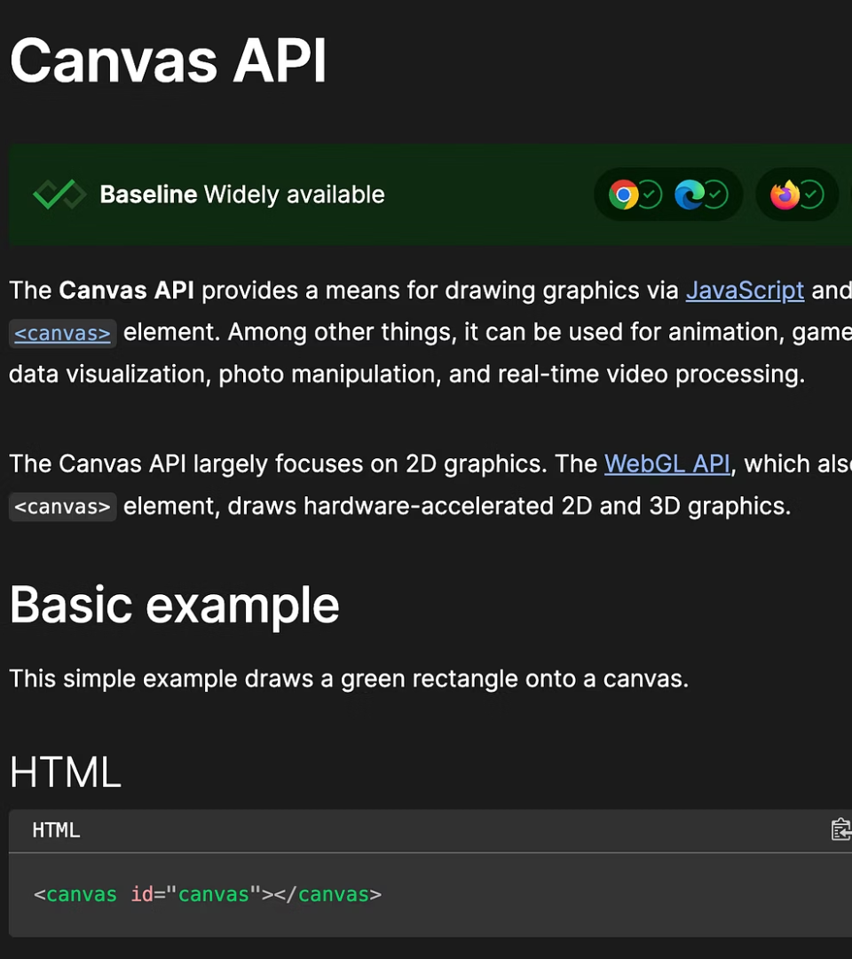

canvas API를 써볼까?
"그냥... 그게 제일 편하지 않나요?"
→ 좋아, 일단 canvas로 가보자.

Slide 6


그런데 이슈가 생겼어요…
1
요소가 많아질수록 인터랙션이 버벅이기 시작
2
메모리가 새고 있는데, 어디서 새는지 알 수 없음
3
디버깅이 너무 어려워서 유지보수 지옥 개막

Slide 7
🤔 그래픽 표현엔 canvas가 최고 아닌가요?
맞습니다. canvas는 다음과 같은 장점을 가지고 있죠.
픽셀 단위로 직접 그리기 때문에 DOM 오버헤드가 없음
수천 개의 도형/이미지를 빠르게 처리 가능
장점과는 다르게 왜 성능 문제가 생길까요?

Slide 8
심층 분석: 브라우저 렌더링
HTML 다운로드
1
2
HTML 파싱 → DOM 생성
CSS 파싱 → CSSOM 생성
3
4
JS 실행 → DOM 조작
DOM + CSSOM → Render Tree 생성
5
6
Layout 계산
Paint (픽셀로 그리기)
7
8
Composite (레이어 합성)

Slide 9



브라우저의 주요 구성 요소
Rendering Engine
JavaScript Engine
Graphics Engine
DOM 트리 렌더링, Layout 계산
JS 파싱 & 실행
Compositing 단계에서 실제 paint
ex) Blink, Webkit, Gecko
ex) V8, SpiderMonkey
ex)

Slide 10
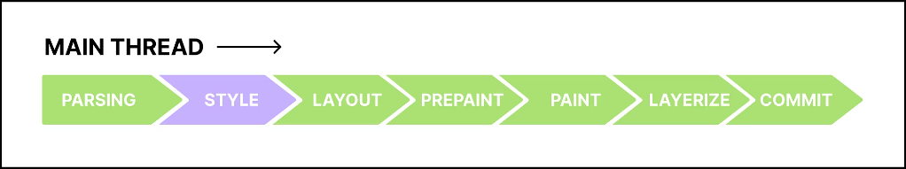
브라우저 메인스레드
브라우저에는 일을 아주 많이하는 메인 스레드라는 착한 친구가 있답니다.
[메인스레드 TODO]
JavaScript 실행
DOM 조작
Style & Layout 계산
렌더링 (Paint & Composite)
등등…

Slide 11
canvas를 선언한다면?
const canvas = document.getElementById("canvas");
const ctx = canvas.getContext("2d");
ctx.fillStyle = "green";
ctx.fillRect(10, 10, 150, 100);
canvas의 모든 작업은 JS로 수행됩니다

Slide 12

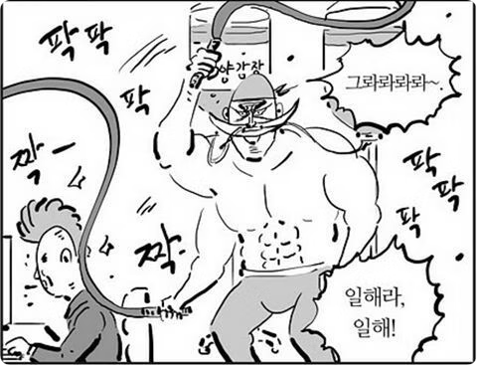
메인스레드야 일해라
[메인스레드 TODO]
JavaScript 실행
+추가) canvas도 조작하기
DOM 조작
Style & Layout 계산
렌더링 (Paint & Composite)
등등 …

Slide 13
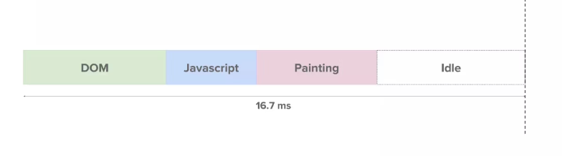
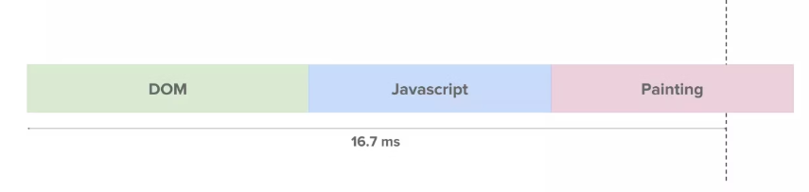
결국 파업 선언을 하게 된 메인스레드
브라우저의 메인 스레드에서 JS 실행, DOM 조작, 스타일 계산, 렌더링까지 모두 처리합니다.
canvas API는 결국 JS 연산 의존성이 크기 때문에 메인 스레드에 큰 부담을 줍니다.
*60fps = 16.67ms
결국 렌더링 완료되기까지의 시간이 지연되고
사용자가 버벅임을 인식하게 됩니다.

Slide 14
canvas의 단점은 아직 더 남았어요.
디버깅 어려움: 픽셀 단위 결과만 존재, 구조 추적 불가
메모리 누수 위험: 객체 참조가 남으면 GC 대상이 아님

Slide 15
DOM 방식이 더 좋은 것 같은데요?
DOM의 장점
1
데이터 관리가 훨씬 쉬움
DOM 자체가 기본적으로 object 단위(<image />, <svg/>, <p/>)로 되어있어서 객체 단위로 데이터 관리 용이
2
브라우저 최적화 활용 가능
canvas와 다르게 요소들의 계산을 기존의 렌더링 엔진에게 제 역할을 맡길 수 있음
3
디버깅 쉬움
개발자 도구를 이용해 손쉽게 DOM 트리 확인 가능
4
테스트 코드 작성 용이
단위 테스트 및 이벤트 검증 가능

Slide 16

DOM 방식으로 전환 결정!
"아, canvas의 단점을 경험하고 나니, 미O캔O스 같은 툴이 왜 DOM 기반인지 이해가 됐어요."
→ DOM 기반으로 마이그레이션 시도

Slide 17
DOM의 세계에서는 에디터는 행복했을까요?
전혀 아니었습니다…
CSS 관리 부담: 상속, 우선순위, 스타일 충돌 등으로 관리 복잡
크로스 브라우징 이슈: 브라우저별 CSS 처리 방식 상이
많은 요소 시 성능 저하: DOM 노드 수가 많아지면 Layout/Reflow 비용 증가

Slide 18

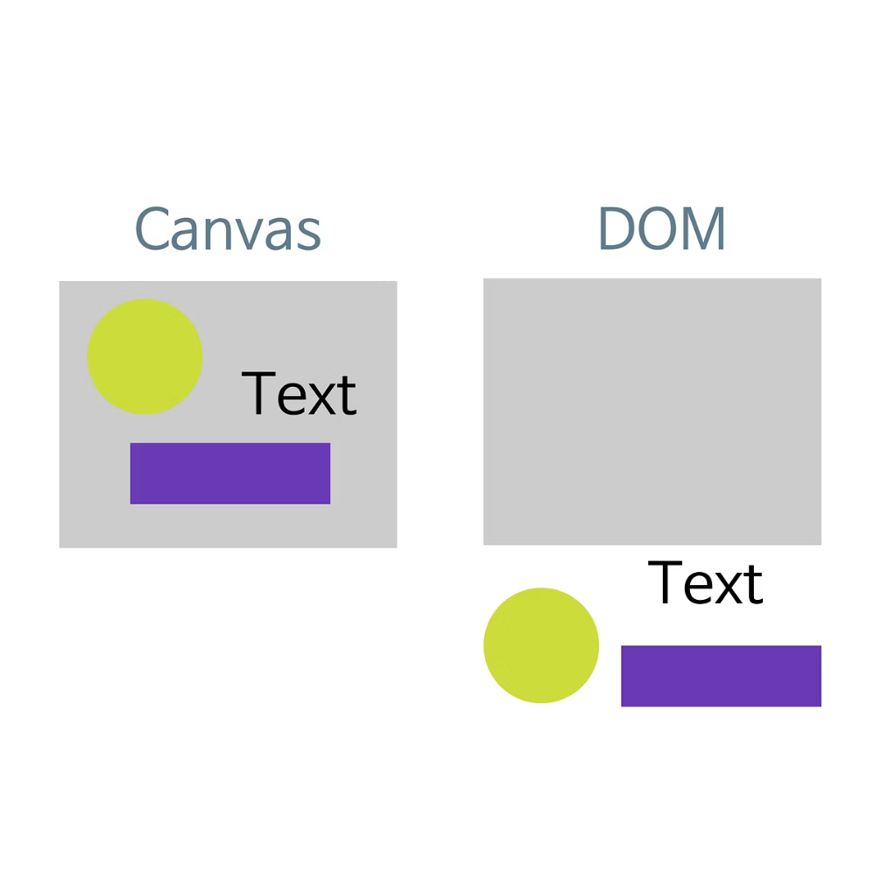
DOM vs Canvas
항목
DOM 방식
Canvas 방식
구조
선언형, 요소 단위
명령형, 픽셀 단위
디버깅
쉬움 (DevTools 활용)
어려움 (구조 없음)
퍼포먼스
적은 요소에 유리
많은 객체 렌더링에 유리
메모리 관리
브라우저가 일부 자동 관리
세심한 관리 필요
접근성
대응 가능
불가능

Slide 19
그럼 canvas는 정말 답이 없을까?
아니요. canvas에도 해결책이 있습니다.
Figma도 canvas 기반이에요.
Figma는 어떻게 그렇게 빠를까요?

Slide 20
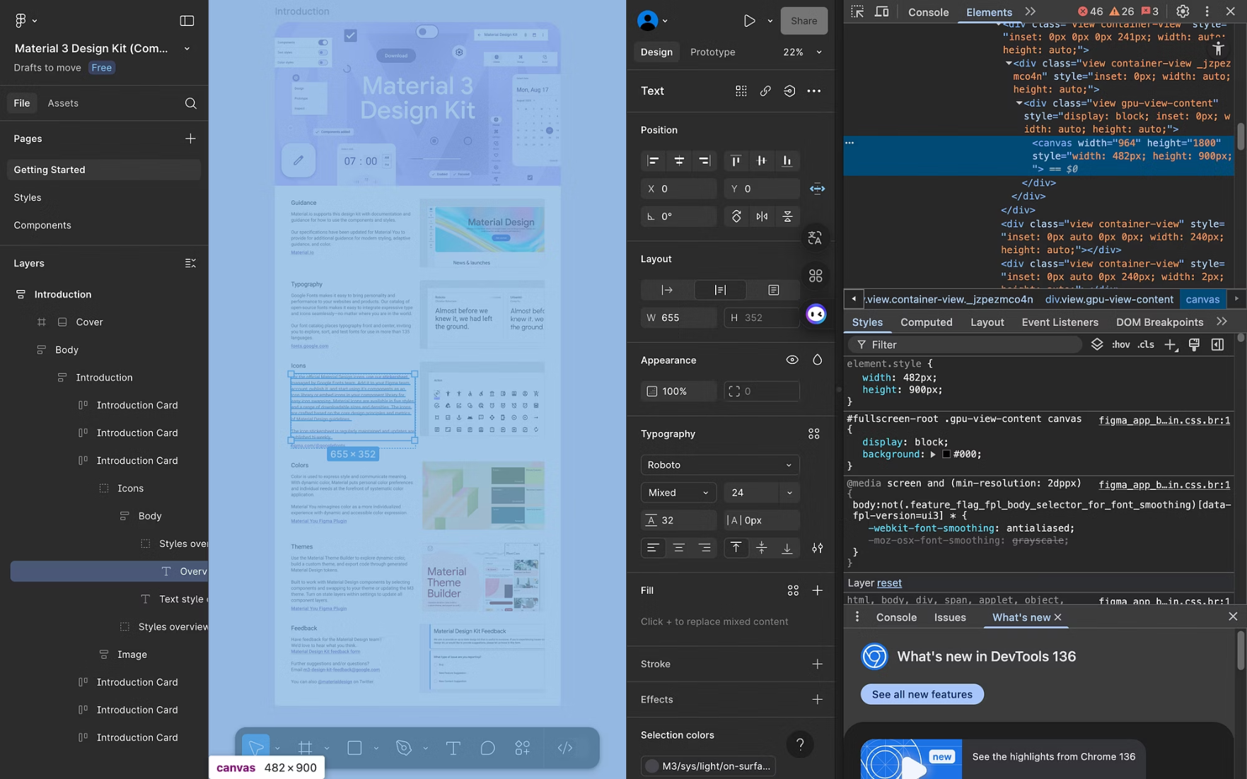

Slide 21
canvas의 고질적인 문제에 대한 해답
canvas가 처음 도입된 2004년에 비해 개선할 방법들이 정말 많이 나옴
"메인 스레드의 할 일을 다른 스레드로 넘기면 어떨까?"
=> 백그라운드 스레드를 이용하는 web worker 등장
=> web worker를 활용한 canvas인 offscreencanvas 등장
핵심은 메인 스레드 최적화

Slide 22
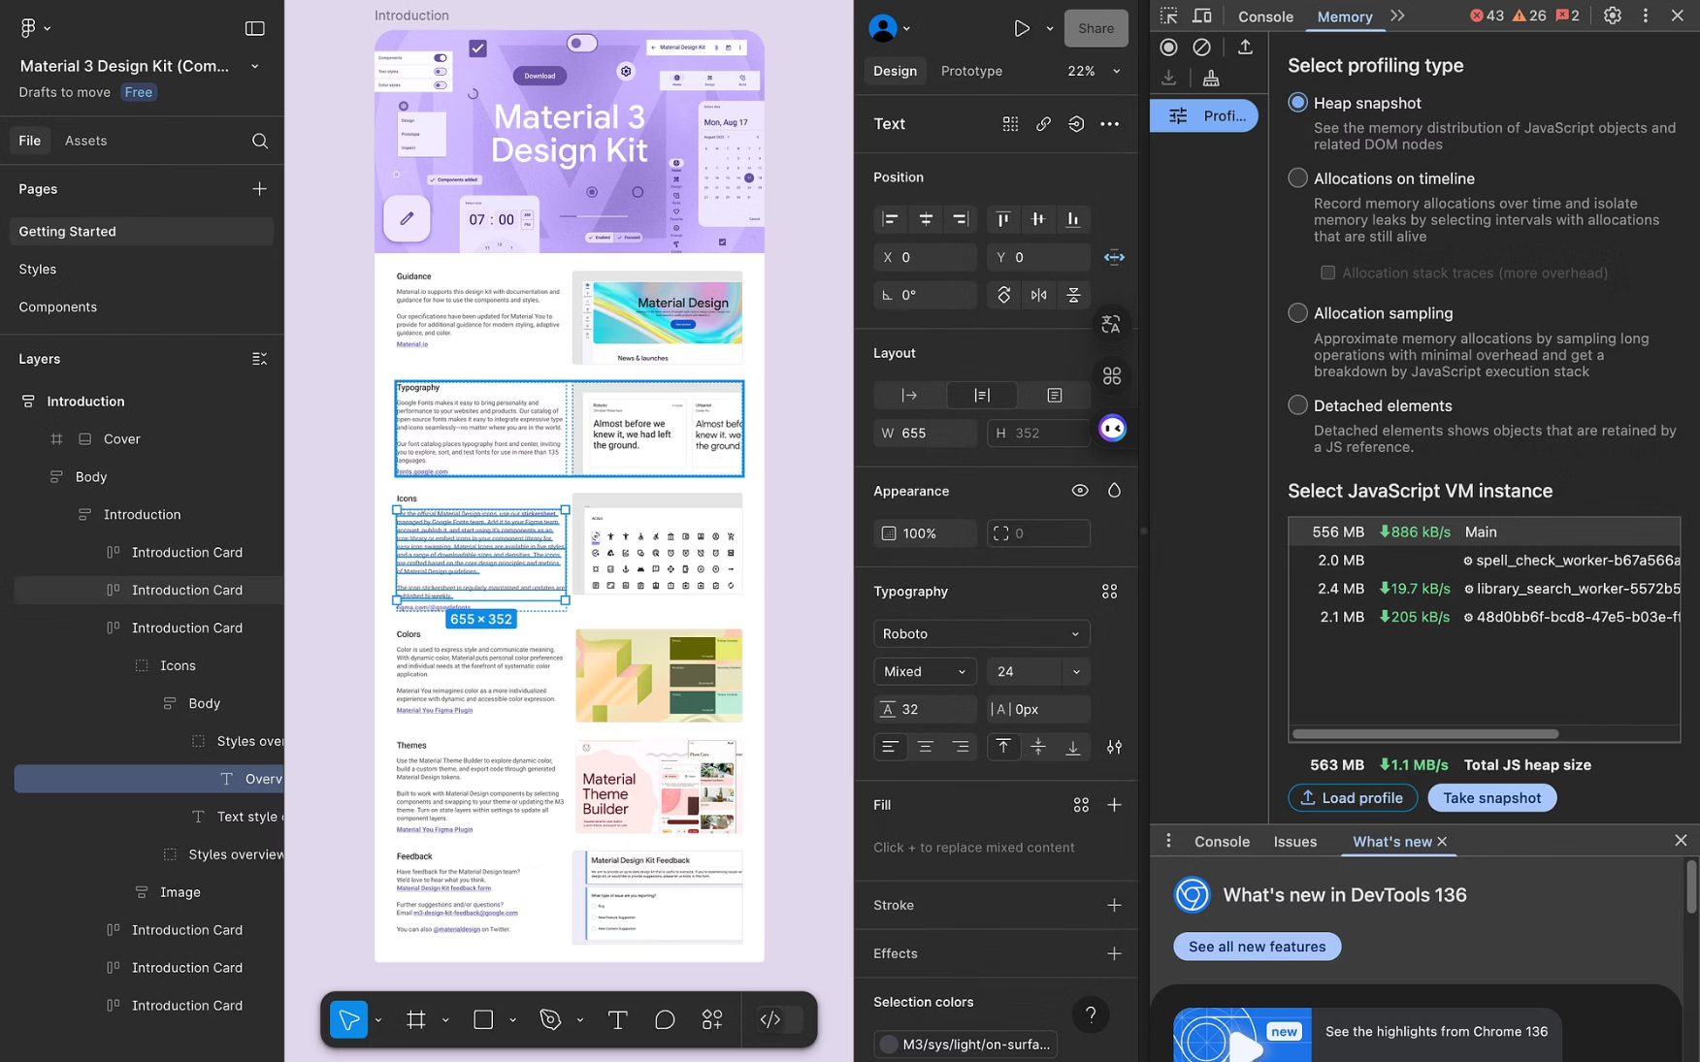

Slide 23
더 많은 해결책들의 등장
실제로 figma는 더 빠른 에디터 환경을 위해 WASM (Web Assembly)을 적극 도입하려고 해요.
https://www.figma.com/blog/webassembly-cut-figmas-load-time-by-3x/

Slide 24
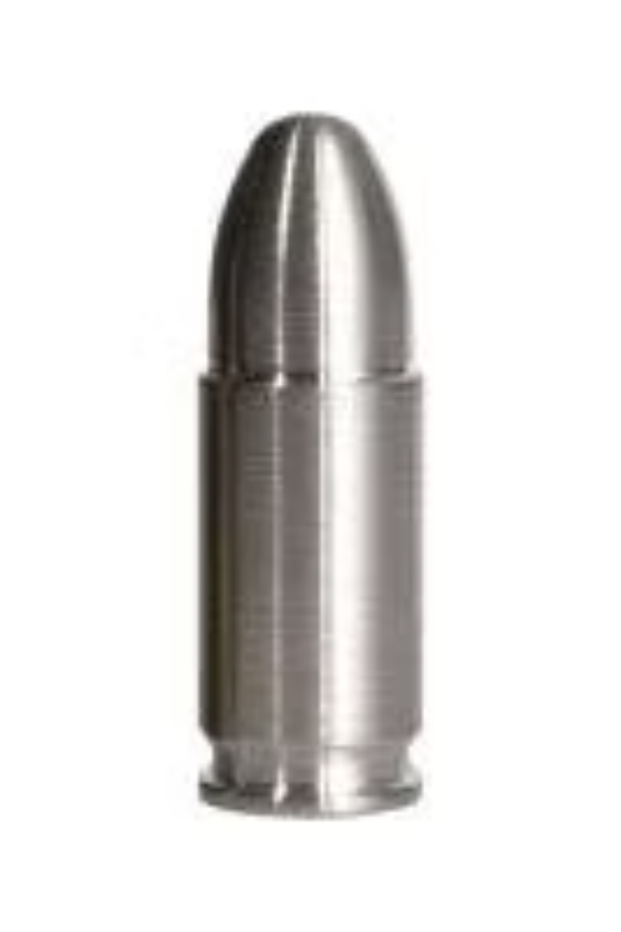
결론
"은탄환은 없다"
기술에는 모두 장단점이 있다
단점을 보완할 수 있는 솔루션이 있는가?
프로젝트의 성격에 따라 가장 적합한 도구를 선택하는 것이 중요

Slide 25

Thank You

